Slide 1
СОЗДАНИЕ БЕЗБАРЬЕРНОЙ СРЕДЫ ДЛЯ МАЛОМОБИЛЬНЫХ ГРУПП НАСЕЛЕНИЯ НА ПРЕДПРИЯТИЯХ ТОРГОВЛИ
Докладчик:
Координатор направления:
ДОСТУПНАЯ СРЕДА
РО ВОРДИ РТ
Григорьева Марина Алексеевна

Slide 2
ДОСТУПНАЯ БЕЗБАРЬЕРНАЯ СРЕДА
БЕЗБАРЬЕРНАЯ ДОСТУПНАЯ СРЕДА –
социально-ориентированная инфраструктура, построенная таким образом, чтобы каждый человек мог в полной мере получать все услуги и пользоваться всеми благами, независимо от своих физических возможностей.
Граждане с ограниченной подвижностью или мобильностью, а также инвалиды всех категорий должны иметь РАВНЫЙ ДОСТУП ко всей инфраструктуре, как и люди, не имеющие физических ограничений.
При создании безбарьерной среды
Учитываются интересы всех
маломобильных групп населения,
чтобы продукты и услуги были
без каких-либо ограничений
ДОСТУПНЫ ВСЕМ гражданам,
нуждающимся в особых условиях.

Slide 3
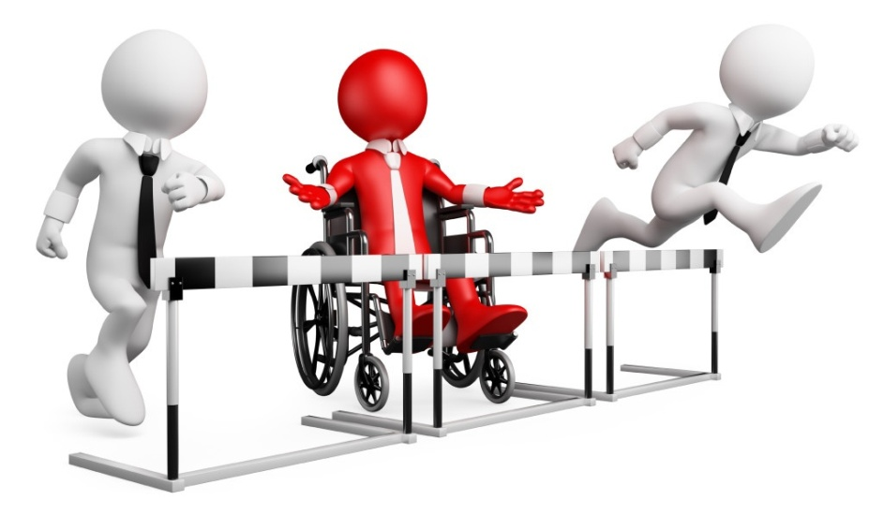
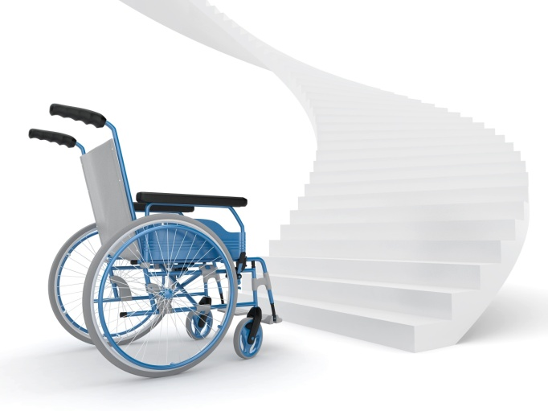
ТИПЫ БАРЬЕРОВ
• Физические
• Информационные
(нет понимания куда идти)
• Операционные (менеджмент)
• Коммуникационные
(нетактичное отношение).

Slide 4
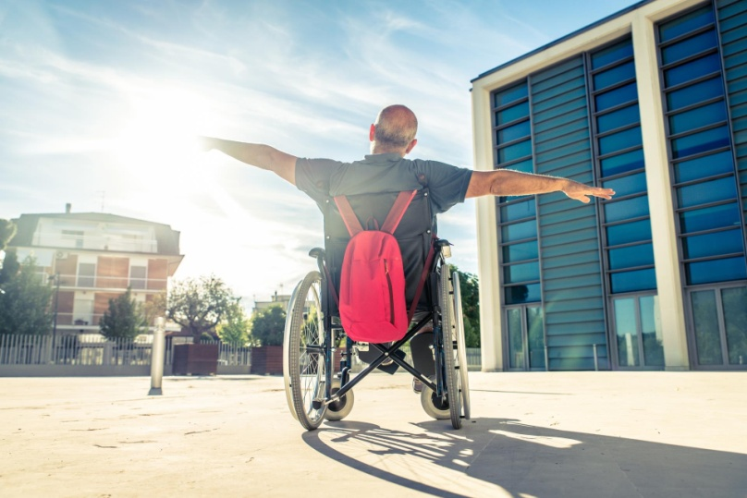
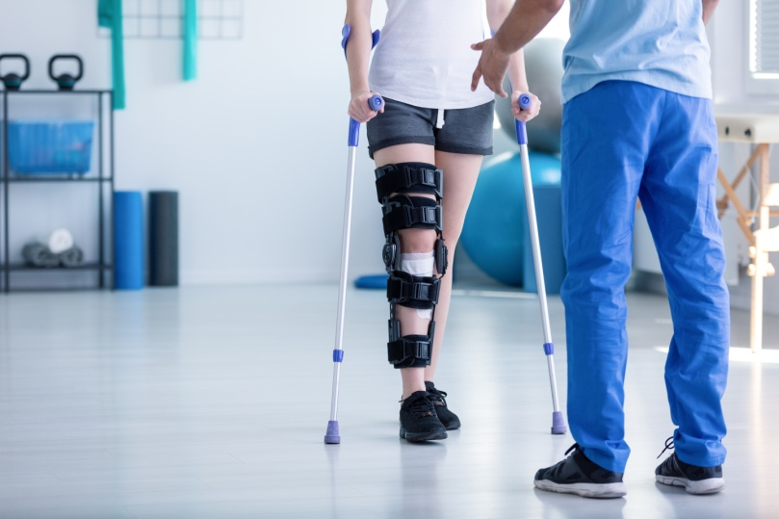
Маломобильные группы населения МГН
Это люди, испытывающие затруднения при самостоятельном передвижении, получении услуги, необходимой информации или при ориентировании в пространстве. К ним относятся:
1. ИНВАЛИДЫ: • передвигающиеся на креслах колясках — К • с нарушением опорно-двигательного аппарата - О • с нарушением зрения — С • с нарушением слуха — Г • с нарушением умственного развития -У 2. ЛЮДИ С ВРЕМЕННЫМИ ТРАВМАМИ

Slide 5
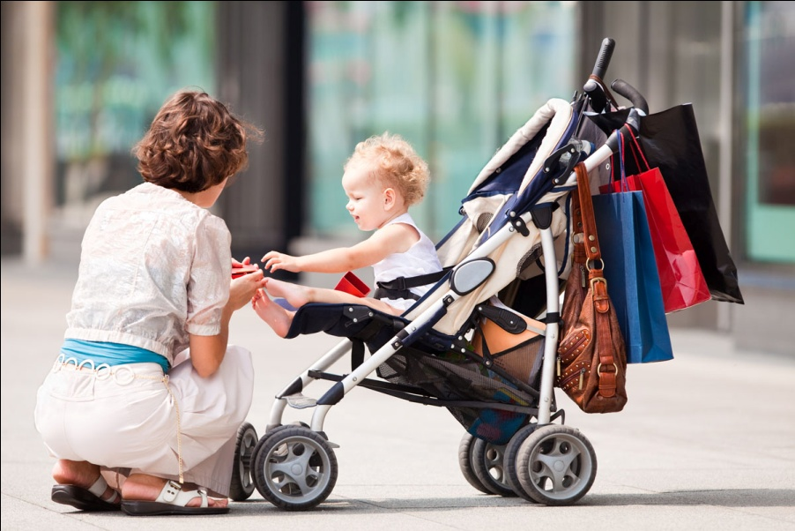
Маломобильные группы населения МГН
3. ЛЮДИ ПОЖИЛОГО ВОЗРАСТА
4. ЛЮДИ С ДЕТСКИМИ КОЛЯСКАМИ и БАГАЖОМ.
5. БЕРЕМЕННЫЕ ЖЕНЩИНЫ И РОДИТЕЛИ С ДЕТЬМИ
п.3.21 СП 59.13330.2016

Slide 6
НОРМАТИВНО-ПРАВОВОЕ РЕГУЛИРОВАНИЕ ОРГАНИЗАЦИИ БЕЗБАРЬЕРНОЙ СРЕДЫ в РФ на предприятиях торговли
Конституция определяет Российскую Федерацию как социальное государство, политика которого направлена на создание условий, обеспечивающих достойную жизнь и свободное развитие человека, а также обеспечивается государственная поддержка семьи, материнства, отцовства и детства, инвалидов и пожилых граждан, развивается система социальных служб, устанавливаются государственные пенсии, пособия и иные гарантии социальной защиты.
Федеральные законы:
• №181-ФЗ «О социальной защите инвалидов в Российской Федерации» от 24.11.1995 (статьи 15-16).
• №384-ФЗ «Технический регламент о безопасности зданий и сооружений» от 31.12.2209 (статьи 12,30).
• Градостроительный кодекс РФ (статья 2).

Slide 7
СВОДЫ ПРАВИЛ:
• СП 59.13330.2016 «Доступность зданий и сооружений для МГН».
• СП 59.13330.2020 «Доступность зданий и сооружений для МГН» (вводится с 01.07.2021).
•СП 35.101.2001 «Проектирование зданий и сооружений с учетом доступности для МГН. Общие положения».
• СП 138.13330.2012 «Общественные здания и сооружения, доступные МГН. Правила проектирования».
• СП 118.13330.2012 «Общественные здания и сооружения» Актуализированная редакция СНиП 31-06-2009.
• СП 1.13130.2020 «Системы противопожарной защиты. Эвакуационные пути и выходы».
и другие
НАЦИОНАЛЬНЫЕ СТАНДАРТЫ:
• ГОСТ Р 52875-2018 «Указатели тактильные наземные для инвалидов по зрению. Технические требования».
• ГОСТ 34682.1-2020 «Платформы подъемные для инвалидов и других МГН. Требования безопасности к устройству и установке.
и другие

Slide 8
ОТВЕТСТВЕННОСТЬ ЗА НЕСОБЛЮДЕНИЕ ТРЕБОВАНИЙ ПО ОБЕСПЕЧЕНИЮ ДОСТУПНОСТИ ОБЪЕКТОВ И УСЛУГ
КоАП РФ ст. 5.43.
Нарушение требований законодательства, предусматривающих выделение на автомобильных стоянках (остановках) мест для специальных автотранспортных средств инвалидов, влечет наложение административного штрафа
на должностных лиц в размере от 3000 до 5000 рублей;
на юридических лиц - от 30 000 до 50 000 рублей.
КоАП РФ ст. 9.13.
Уклонение от исполнения требований к обеспечению доступности для инвалидов объектов социальной, инженерной и транспортной инфраструктур и предоставляемых услуг, влечет наложение административного штрафа
на должностных лиц в размере от 2000 до 3000 рублей;
на юридических лиц - от 20 000 до 30 000 рублей.

Slide 9
КоАП РФ ст. 14.8.
5. Отказ потребителю в предоставлении товаров (выполнении работ, оказании услуг) либо доступе к товарам (работам, услугам) по причинам, связанным с состоянием его здоровья, или ограничением жизнедеятельности, или его возрастом, кроме случаев, установленных законом, влечет наложение административного штрафа
на должностных лиц в размере от 30 000 до 50 000 рублей;
на юридических лиц - от 300 000 до 500 000 рублей.
Примечание. В случае отказа двум и более потребителям одновременно в предоставлении товаров (выполнении работ, оказании услуг) либо доступе к товарам (работам, услугам) по причинам, связанным с состоянием их здоровья, или ограничением жизнедеятельности, или их возрастом, либо в случае соответствующего неоднократного отказа одному или двум и более потребителям одновременно административная ответственность, предусмотренная частью 5 настоящей статьи, наступает за такой отказ каждому потребителю и за каждый случай такого отказа в отдельности.

Slide 10
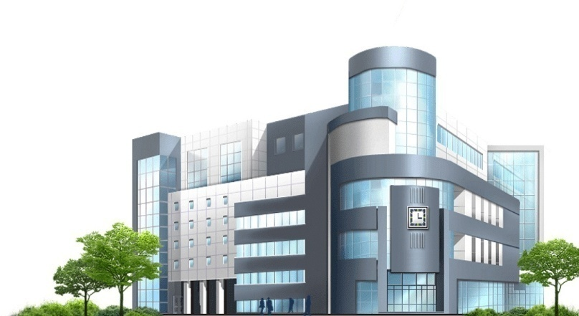
ОСНОВНЫЕ СТРУКТУРНО-ФУНКЦИОНАЛЬНЫЕ ЗОНЫ ОБЪЕКТА ПРЕДПРИЯТИЯ ТОРГОВЛИ.
1. Территория, прилегающая к зданию (участок): - парковки, - зона посадки/высадки, - внешние пути движения, - места отдыха.
2. Вход/Входы в здание.
3. Пути движения внутри здания: - горизонтальные (коридоры, проходы) - вертикальные (лифты, пандусы, лестницы и др.) - пути эвакуации.
4. Зона целевого назначения.
5. Санитарно-гигиенические
помещения (Санузлы).

Slide 11
ПАРКОВКА. ОБЩИЕ ТРЕБОВАНИЯ.
1. КОЛИЧЕСТВО ПАРКОВОЧНЫХ МЕСТ ДЛЯ ИНВАЛИДОВ .
10 % машино-мест (но не менее одного) для людей инвалидностью, в том числе количество мест для инвалидов, передвигающихся на кресле-коляске определять расчетом, при числе мест:
• до 100 включительно – 5 %, но не менее одного места;
• от 101 до 200 - 5 мест и доп-но 3 % от количества мест свыше 100;
• от 201 до 500 - 8 мест и доп-но 2 % от количества мест свыше 200;
• 501 и более - 14 мест и доп-но 1 % от количества мест свыше 500.
ВАЖНО!
Каждое машино-место обозначается :
• дорожной разметкой,
• дорожными знаками (на участке около здания),
• знаком доступности (внутри зданий) - на вертикальной поверхности (стене, стойке и т.п.) на высоте от 1,5 до 2,0 м.
СП 59.13330.2016. п. 5.2.1

Slide 12
СПЕЦИАЛИЗИРОВАННЫЕ МЕСТА ДЛЯ АВТОТРАНСПОРТА ИНВАЛИДОВ ДОЛЖНЫ:
• располагаться не далее 50м от доступного входа в здание.
• иметь не менее одного доступного подхода к основным путям.
• иметь нескользкое покрытие в местах высадки и движения.
• иметь уклон не более 2% (1:50).
6.4. «Парковка (парковочное место»
Каждое машино-место обозначается:
• знаком 6.4 «Парковка (парковочное место),
• знаком 8.17 «Инвалиды».
либо
• Допускается
в правой нижней части знака 6.4. указывать предназначение парковки по аналогии со знаком 8.17.
(Изменения к ГОСТ Р 52290-2004
- вступили в силу 01.04.2020)
8.17. «Инвалиды»
6.4.17д «Парковка
для инвалидов»

Slide 13
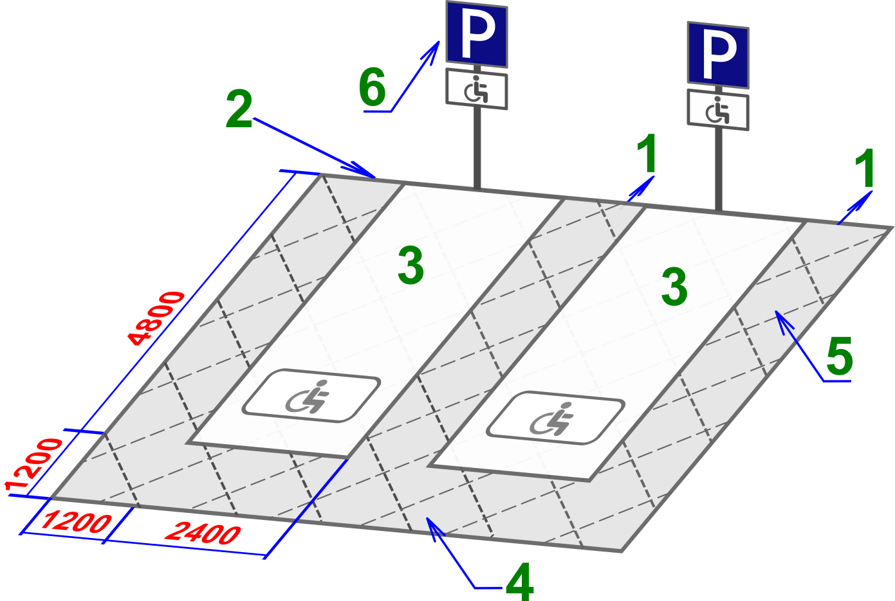
ГАБАРИТЫ ЗОНЫ СТОЯНКИ
для автотранспорта инвалидов на креслах-колясках
1. Предпочтительный путь движения, исключающий движение сзади припаркованных машин.
2. Пандус или путь движения на том же уровне
3. Специальное парковочное место с учетом
зон безопасности - 3600 х 6000 мм.
4. Зона безопасности для доступа к багажнику
(Расположена вне зоны движения).
шириной 1200 мм
5. Дорожка движения кресла коляски
между парковочными местами,
шириной 1200 мм
6. Знак обозначения места
парковки для инвалидов,
нижний край знака –
на высоте 1500-2000мм

Slide 14
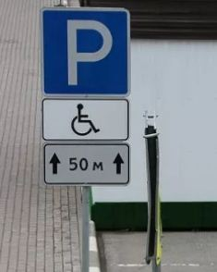
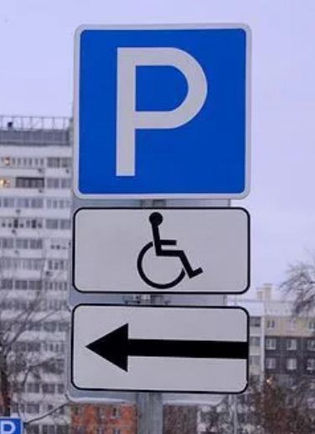
ПРИМЕРЫ НЕКОРРЕКТНОГО ОБОЗНАЧЕНИЯ МЕСТ СТОЯНКИ АВТОМОБИЛЕЙ ДЛЯ ИНВАЛИДОВ
ВАЖНО:
Знаки зоны действия 8.2.2. – 8.2.6
со знаком 8.17 «Инвалиды»
- НЕ ПРИМЕНЯЮТСЯ!

Slide 15
ВНЕШНИЕ ПУТИ ДВИЖЕНИЯ. ОБЩИЕ ТРЕБОВАНИЯ
• Ширина пешеходного пути с учетом встречного движения инвалидов на креслах-колясках должна быть не менее 2,0 м.
• В условиях сложившейся застройки в затесненных местах допускается в пределах прямой видимости снижать ширину пешеходного пути движения
до 1,2 м.
• При этом следует устраивать не более чем через каждые 25 м горизонтальные площадки (карманы) размером не менее 2,0 х 1,8 м для обеспечения возможности разъезда инвалидов на креслах-колясках.
СП 59.13330.2016 п.5.1.7

Slide 16
МЕСТА ОТДЫХА. ОБЩИЕ ТРЕБОВАНИЯ.
На участке объекта на основных путях движения людей следует предусматривать не менее чем через 100-150 м места отдыха, доступные для МГН, оборудованные навесами, скамьями с опорой для спины и подлокотником, указателями, светильниками и т.п.
Набор элементов устанавливается
заданием на проектирование.
п.5.3.1. СП 59.13330.2016
Высоту бордюров по краям пешеходных путей на участке
вдоль газонов и озелененных площадок следует принимать
не менее 0,05 м.
п.5.1.9 СП 59.13330.2016

Slide 17
ВХОДЫ В ЗДАНИЕ. ОБЩИЕ ТРЕБОВАНИЯ.
• Должен быть минимум один вход, доступный для МГН.
• При ширине лестниц 4,0 м и более следует устанавливать разделительные двусторонние поручни.
• Перед входом в здание, рядом с дверью со стороны дверной ручки,
на высоте 1,2 – 1,6м – должны устанавливаться информирующие тактильные таблички, с указанием наименования учреждения, времени оказания услуг (приемных часов).
• Размеры входной площадки с пандусом - не менее 2,2 х 2,2 м.
• Доступная входная площадка
должна иметь навес, водоотвод и,
в зависимости от местных климатических условий, подогрев поверхности покрытия маршей лестницы и пандуса.
СП 59.13330.2016 п. 6.1.1. – 6.1.4.

Slide 18
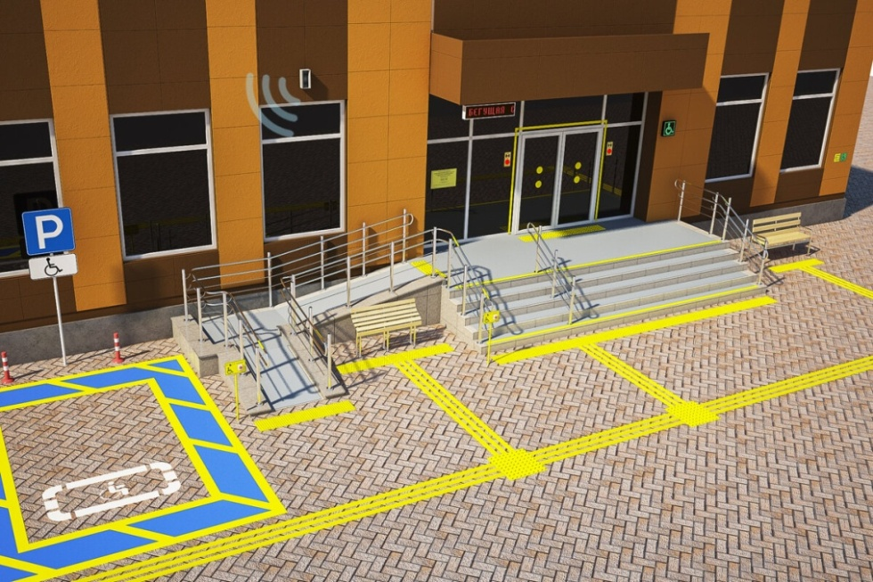
ДВЕРНЫЕ ПРОЕМЫ ВХОДА В ЗДАНИЕ:
• Вновь проектируемые -
ширина не менее 1,2 м.
• При двухстворчатых дверях
ширина одной створки - 0,9 м.
• При реконструкции и кап. ремонте приспосабливаемых зданий,
допускается ширина от 0,9 до 1,2 м.
На прозрачных дверях применяют яркую контрастную маркировку
• в форме прямоугольника - 0,1 х 0,2 м (ВхШ), или
• в форме круга - диаметром от 0,1 до 0,2 м.
Контрастную маркировку располагают на двух уровнях:
0,9-1,0 м и 1,3-1,4 м.
Примечание - Контрастную маркировку допускается заменять декоративными рисунками или фирменными знаками,
узорами и т.п. той же яркости.
СП 59.13330.2016 п.6.1.5 – 6.1.8

Slide 19
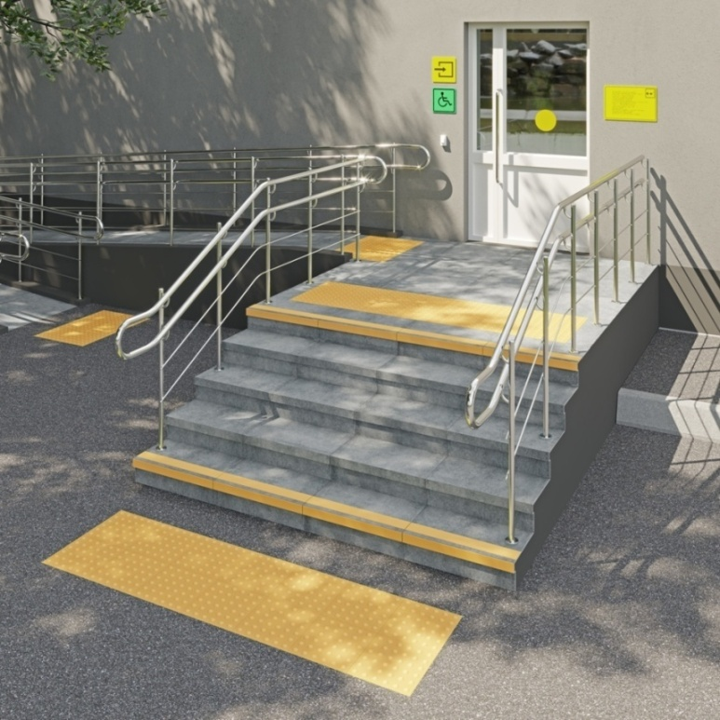
ВНЕШНИЕ ВХОДНЫЕ ЛЕСТНИЦЫ
• Ширина лестниц должна быть не менее 1,35м.
Недопустимо для МГН:
• Применение ступеней с открытыми подступенками.
• Применение одиночных ступеней (следует заменять съездами)
Контрастная маркировка краевых ступеней.
На проступях первой и последней ступени - следует нанести полосу контрастного цвета шириной 0,08-0,1 м на расстоянии от 0,03 до 0,04 м. от края проступи.
Перед лестницей - предупреждающие тактильно-контрастные указатели
глубиной 0,5-0,6 м
на расстоянии 0,3 м до края верхней и нижней ступени.
Лестницы должны дублироваться пандусами или подъемными устройствами.
СП 59.13330.2016 п.5.1.12 – 5.1.14

Slide 20
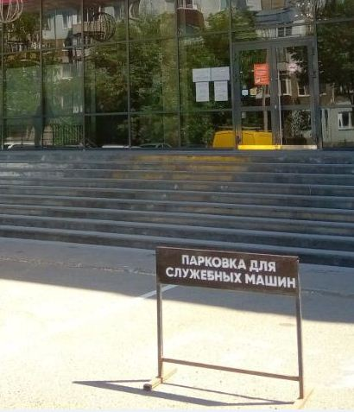
ПРИМЕРЫ НЕКОРРЕКТНЫХ ВХОДНЫХ ГРУПП
Отсутствует:
• контрастная маркировка входа,
• контрастная маркировка краевых ступеней;
• разделительный поручень;
• контрастно-тактильные наземные направляющие,
• информационные таблички на входе в здание…

Slide 21
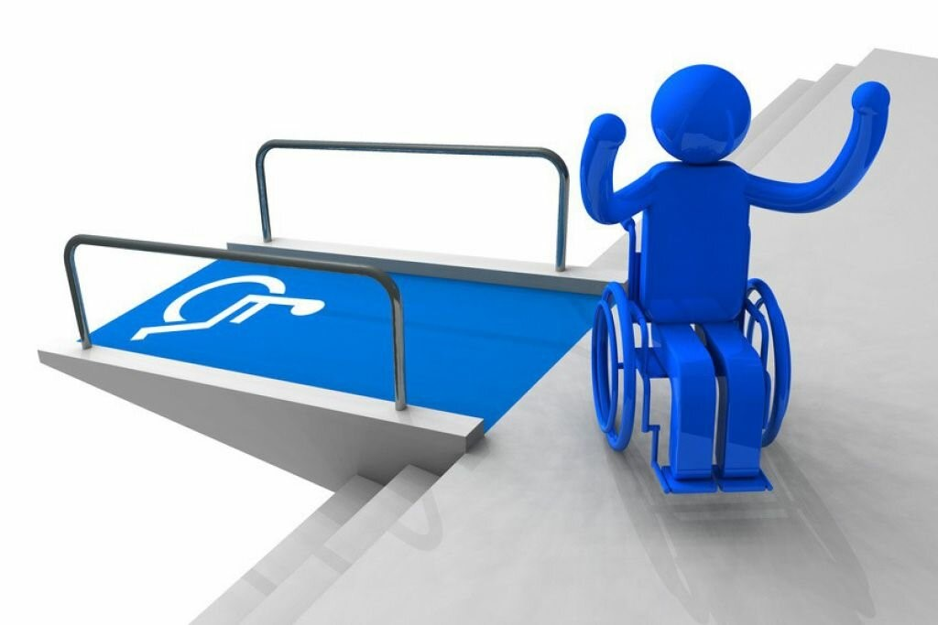
ПАНДУСЫ ВНЕШНИЕ. ОБЩИЕ ТРЕБОВАНИЯ
• Длина непрерывного марша пандуса - не более 9,0 м.
Через каждые 9 м, а также при каждом изменении направления пандуса необходимо оборудовать горизонтальные площадки не менее 1,5 х 1,5 м.
• При высоте подъема 3,0 м и более вместо пандуса следует применять подъемные устройства или лифты.
• Свободные зоны размерами не менее 1,5 х 1,5 м – должны быть в верхнем и нижнем окончании пандуса, а также при каждом изменении направления пандуса.
• Расстояние между поручнями пандуса одностороннего
движения (ширина марша) - 0,9-1,0 м.

Slide 22
СХЕМА ПАНДУСА
• Уклон наружного пандуса - не круче 1:20 (5%) или 2,9 градусов .
• При ограниченном участке застройки, допускается
- не круче 1:12 (8%) или 4,8 градуса, при длине марша не более 6,0 м.
• Применение вместо пандусов аппарелей - не допускается.
• Двустороннее ограждение пандуса с поручнями на высоте 0,9 и 0,7 м.
• Длина горизонтальной площадки перед пандусом - не менее 1,5 м.
• По продольным краям - бортики высотой не менее 0,05 м.
• Завершающая часть поручня должна быть травмобезопасна - не менее 0,3 м.

Slide 23
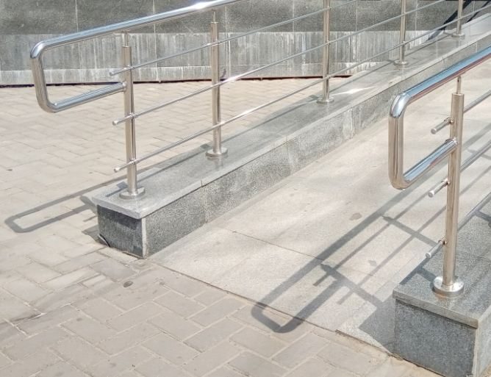
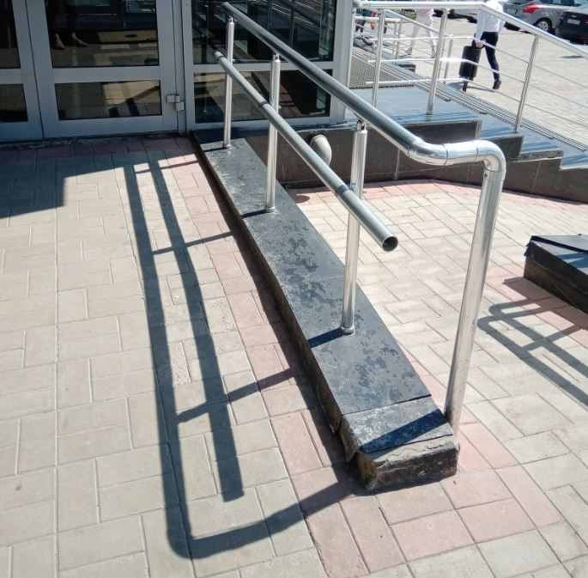
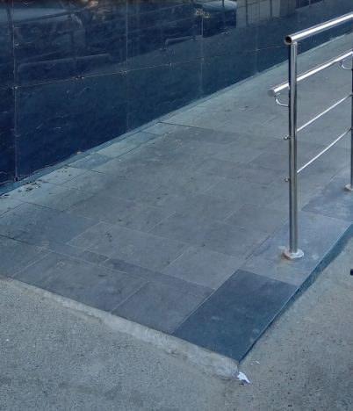
ПРИМЕРЫ НЕКОРРЕКТНОЙ УСТАНОВКИ ПОРУЧНЯ
Расстояние между поручнями
более 1 м
НЕТ непрерывного
поворота и
двустороннего
расположения поручней
НЕТ завершающей
части поручня,
не доходит до края марша пандуса.
Установлен только с одной стороны.

Slide 24
ПУТИ ДВИЖЕНИЯ ВНУТРИ ЗДАНИЯ. ОБЩИЕ ТРЕБОВАНИЯ.
Ширина пути движения
(в коридорах, галереях и т.п.)
должна быть не менее:
• при движении кресла-коляски
в одном направлении – 1,5м.
• при встречном движении – 1,8м.
При движении по коридору инвалиду на кресле-коляске следует обеспечить минимальное пространство:
• для поворота на 90° - 1,2 х1,2 м;
• для разворота на 180° - диаметром 1,4 м. В тупиковых коридорах необходимо обеспечить возможность разворота кресла-коляски на 180°.
Ширина прохода в помещении с оборудованием и мебелью - не менее 1,2 м.

Slide 25
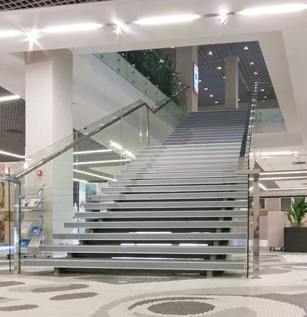
ЛЕСТНИЦЫ ВНУТРИ ЗДАНИЯ. ОБЩИЕ ТРЕБОВАНИЯ
• Ширина проступи (горизонтальная часть ступени) - 0,28 до 0,35 м.
• Высота подступенка (вертикальная часть ступени) – 0,13 до 0,17 м.
НЕ ДОПУСКАЕТСЯ:
• Применение открытых ступеней
(без подступенка)
• Применение в пределах одного
марша ступеней, различающихся
по высоте и ширине.
• Применение ступеней,
выполненных из прозрачных
и полированных материалов.
• На проступях краевых ступеней -
должны быть нанесены одна или
несколько противоскользящих полос,
контрастных с поверхностью ступени,
как правило, желтого цвета
- шириной 0,08-0,1 м.

Slide 26
ЛИФТЫ, ЭСКАЛАТОРЫ. ОБЩИЕ ТРЕБОВАНИЯ.
Здания следует оборудовать пассажирскими лифтами, доступными для инвалидов и МГН, и/или подъемными платформами в целях обеспечения их доступа на этажи выше или ниже этажа основного входа в здание (первого этажа).
Следует применять пассажирские лифты с размерами кабины, обеспечивающими размещение инвалида на кресле-коляске с сопровождающим лицом,
но не менее 1100 х 1400 мм (ширина х глубина).
Эскалаторы и пассажирские конвейеры для безопасности людей с нарушением зрения должны быть оснащены предупреждающими тактильно-контрастными напольными указателями у каждого края.

Slide 27
САНИТАРНО-БЫТОВЫЕ ПОМЕЩЕНИЯ
Туалетные помещения в зданиях ТЦ могут быть организованы в форме: ДОСТУПНОЙ и УНИВЕРСАЛЬНОЙ кабины
вид | ДОСТУПНАЯ КАБИНА | УНИВЕРСАЛЬНАЯ КАБИНА
Организация | Специализированная кабина в общем блоке кабин уборных | Отдельная специализированная уборная. не далее 40 м от основной зоны оказания услуг
Размер | не менее: 1,65 х 2,2 м | не менее: 2,2 х 2,25 м
Количество кабин: | 5% от общего числа кабин уборных, но не менее 1 | 1 на 15 человек на креслах-колясках, но не менее 1

Slide 28
ДОСТУПНАЯ И УНИВЕРСАЛЬНАЯ КАБИНА. ОБЩИЕ ТРЕБОВАНИЯ
• Свободное пространство сбоку от унитаза – 0,8м.
• Внутри свободное пространство диаметром 1,4м для разворота кресла-коляски.
• Ширина проема двери - 0,9 м.
• Дверь должна открываться наружу, иметь возможность отпирания снаружи.
• У двери со стороны ручки – информационные таблички (рельефно-графические и рельефно-точечные) на высоте – 1,2 – 1,6 м от уровня пола.
• Система тревожной сигнализации или двусторонней обратной связи.

Slide 29
ЗОНА ЦЕЛЕВОГО НАЗНАЧЕНИЯ. ОБЩИЕ ТРЕБОВАНИЯ.
• В расчетно-кассовой зоне должно быть не менее одного доступного контрольно-кассового аппарата.
• Ширина прохода около контрольно-кассового аппарата
- не менее 1,2 м.
ЧИСЛО ДОСТУПНЫХ ПРОХОДОВ В РАСЧЕТНО-КАССОВОЙ ЗОНЕ:
ОБЩЕЕ ЧИСЛО ПРОХОДОВ | ЧИСЛО ДОСТУПНЫХ ПРОХОДОВ
1-4 | 1
5-8 | 2
9-15 | 3
Более 15 | 3+2% дополнительных проходов

Slide 30
СПАСИБО ЗА ВНИМАНИЕ!
Докладчик:
Координатор направления
ДОСТУПНАЯ СРЕДА
РО ВОРДИ РТ
Григорьева М. А.

